Slide 1
Seksualikwetsbaarheid

Slide 2
Agenda
Introductie
Aanleiding
Stellingenspel
Afronding
Vragen

Slide 3

SEKSALFABET
3
DE A is van…….

Slide 4
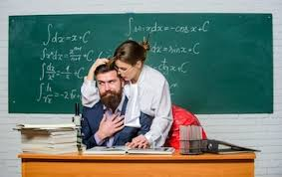


Aanleiding
Waarom dit onderwerp?
Nationaal Rapporteur Mensenhandel en Seksueel Geweld tegen Kinderen. (2018). Slachtoffermonitor seksueel geweld tegen kinderen 2016. Den Haag: Nationaal Rapporteur.

Slide 5
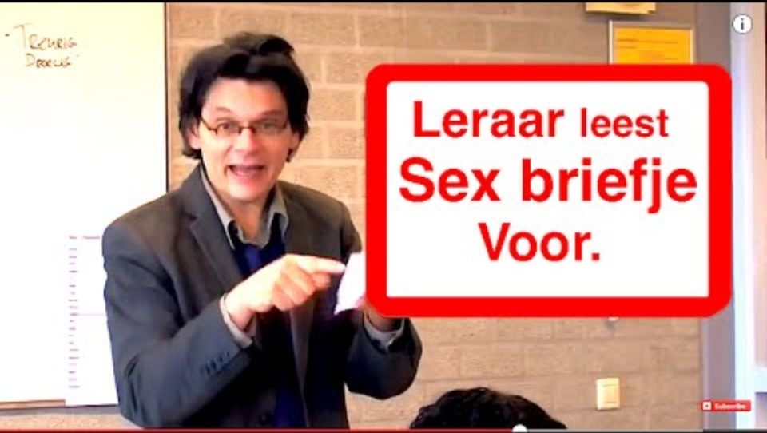
Briefje
Wat herken je?
Waar zit de humor, waar zit de pijn?

Slide 6
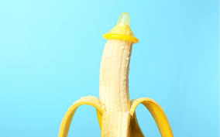
STELLINGEN

Slide 7
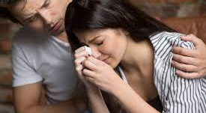
"Als docent vermijd ik lichamelijk contact met studenten, uit angst voor verkeerde interpretatie."

Slide 8
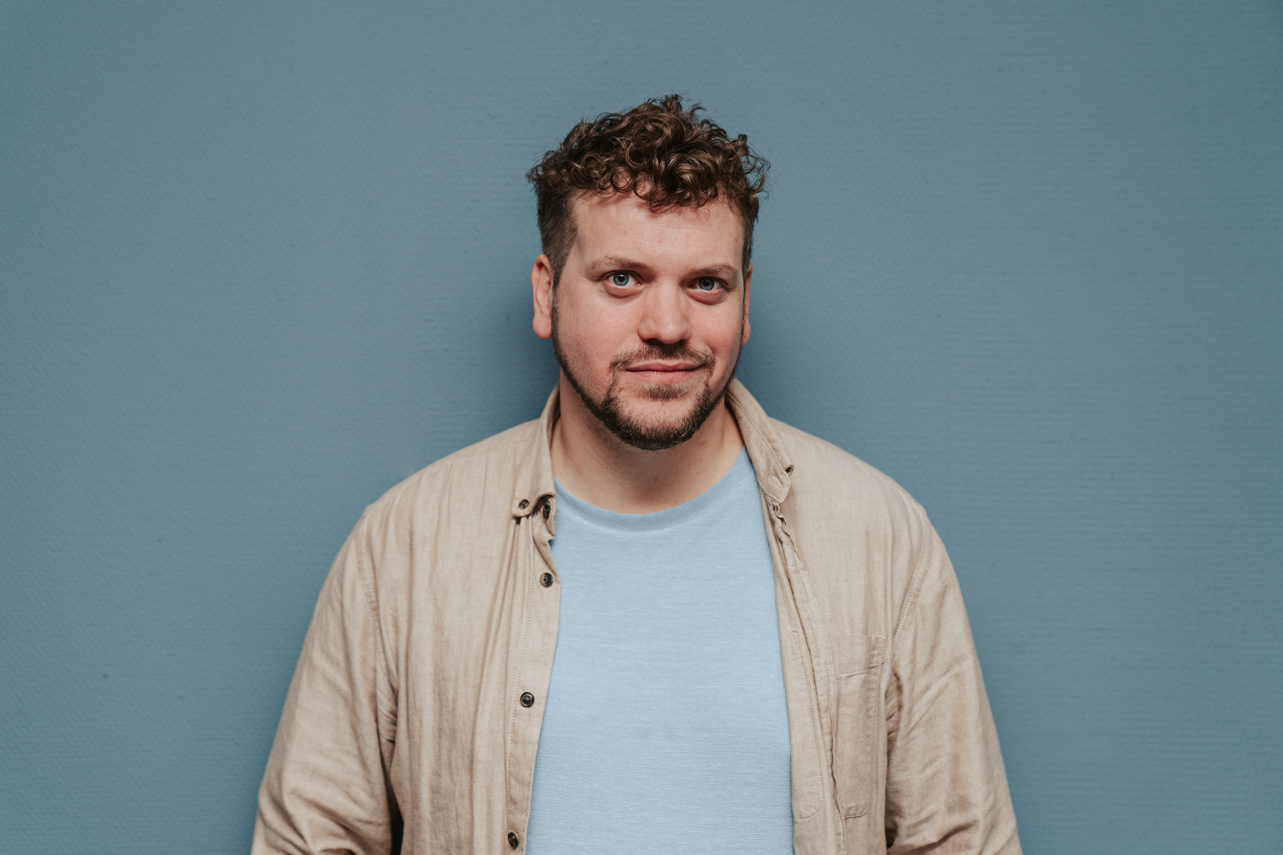
“Mannelijke docenten moeten zich meer bewust zijn van mogelijke risico’s in de omgang met vrouwelijke studenten."

Slide 9
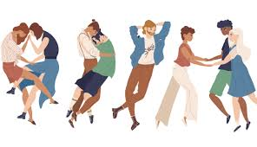
“Ik spreek studenten aan die te bloot gekleed zijn”

Slide 10
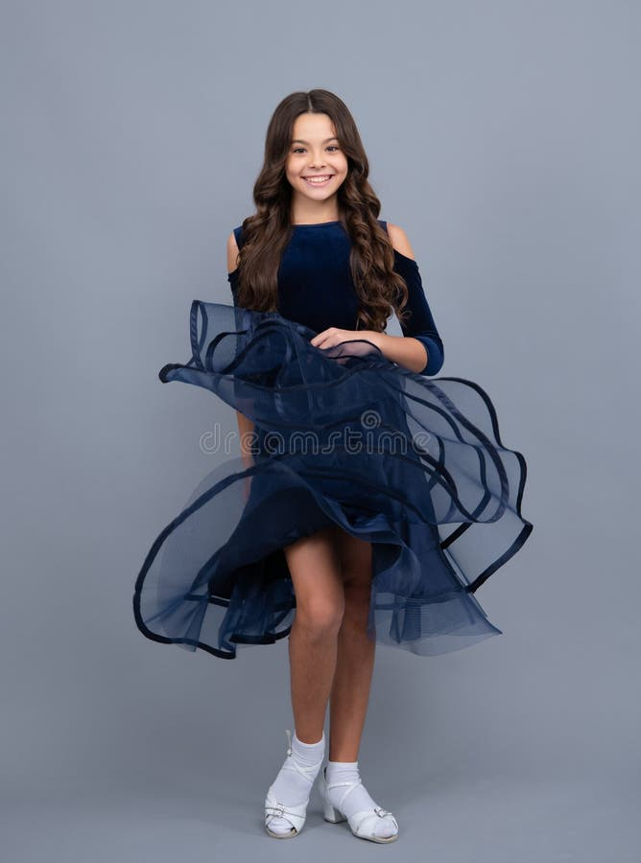
“Ik maak,
als docent, geen complimenten over het uiterlijk van vrouwelijke studenten”

Slide 11
Afronding/ evaluatie
  Vond je iets moeilijk of leerzaam aan deze les?
  Kijk je nu anders naar mannelijke rolmodellen in het onderwijs?
  Welke vraag of gedachte bleef bij je hangen?

Slide 12
Conclusie/tips
Als man in het onderwijs moet je bewust en doordacht omgaan met (vrouwelijke) studenten.
Mannen zijn (ook) kwetsbaar.
Maak het bespreekbaar in het team
Ongrijpbaar
Gevoel

Slide 13
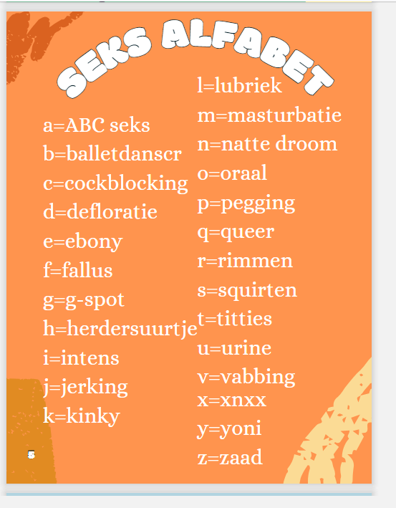
Afsluiting
Afronding/ evaluatie

Slide 14
DILDO METHODIEK
D= Didactisch
I = Interessant/ informatie
L= Leerzaam
D= Delen
O= Onderwijs

Slide 15
Bedankt
Vragen?

